Slide 1

Elektronik bankacilik uygulamasi (abc bank)
Emre KAZAZ
1181602645

Slide 2
Projenin amacı
React kütüphanesi kullanılarak bir e-bankacılık uygulaması tasarlamaktır.

Slide 3
Uygulama hakkında genel bilgi
Uygulama temel seviyede kullanıcıların;
Giriş yapması
Hesaplarını görüntülemesi
Hesaplar arası para transferi yapması
Süper kullanıcının;
Kullanıcı oluşturması, güncellemesi, silmesi… gibi işlemleri yerine gerçekleştirmesini ele alır.
Ek olarak ‘react-bootstrap’ kütüphanesi kullanılmıştır.

Slide 4
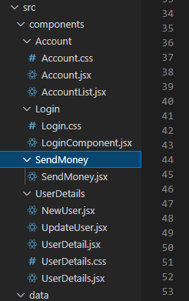
Projede kullanılan componentler
Account
Account.css
Account.jsx
AccountList.jsx
UserDetails
NewUser.jsx
UpdateUser.jsx
UserDetail.jsx
UserDetail.css
UserDetails.jsx
Login
Login.css
LoginComponent.jsx
SendMoney
SendMoney.jsx

Slide 5
Uygulamaya ait ekranlar
Uygulama ait 3 ekran bulunmakta
Giriş ekranı
Admin ekranı
Kullanıcı ekranı

Slide 6

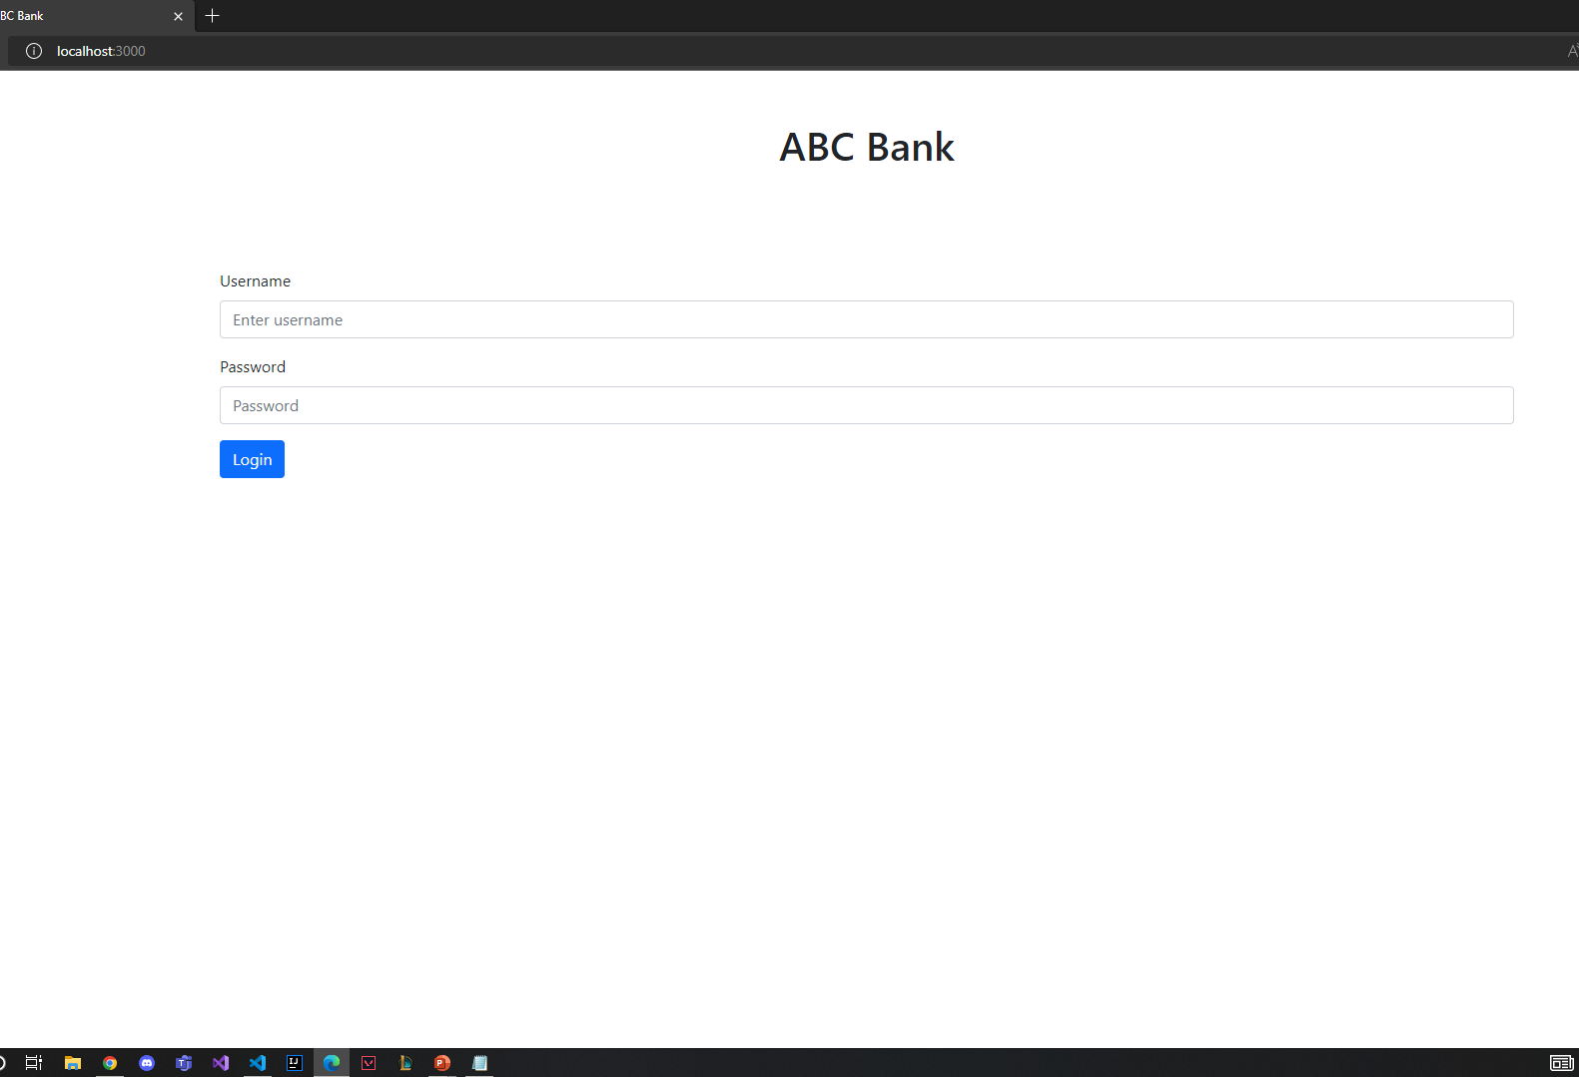
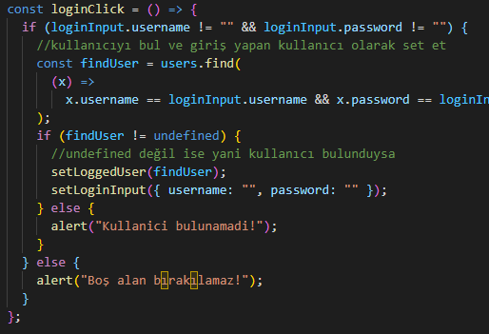
Giriş ekranı
Giriş yapan kullanıcının var olup olmadığı, veya kutucuğun boş olup olmadığına göre yönlendirme yapılır.

Slide 7
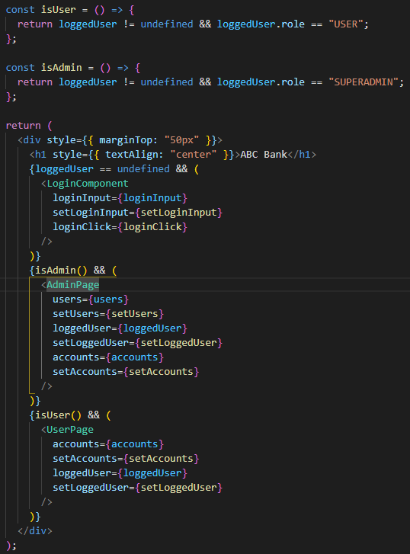
Karar verme
findUser metodu giriş yapan kullanıcıyı yakaladıktan sonra, kullanıcının normal kullanıcı mı?, süper kullanıcı mı? olduğuna karar verilir.

Slide 8
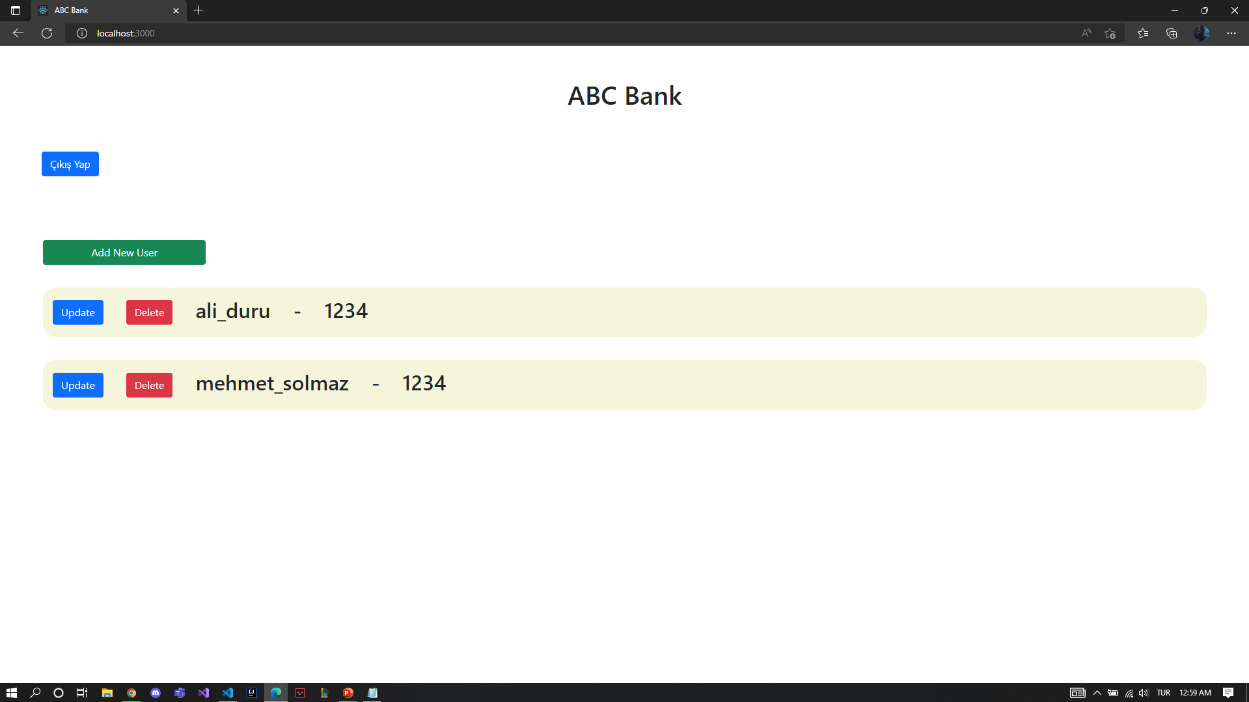
Admin ekranı
Kullanıcı ekleme, silme, güncelleme gibi işlemleri yapan süper kullanıcımızın ekranı.

Slide 9
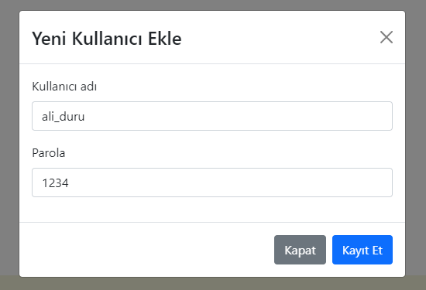
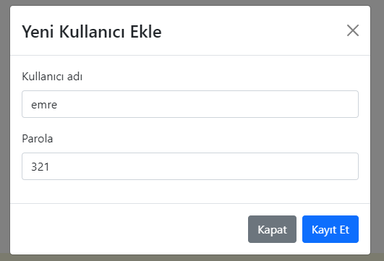
Kullanıcı Ekleme için ‘setShowUpdateUserModal’ ve Güncelleme için ‘setShowNewUserModal’ modüllerinin set edilmesi ile açılan modül pencereleri.

Slide 10
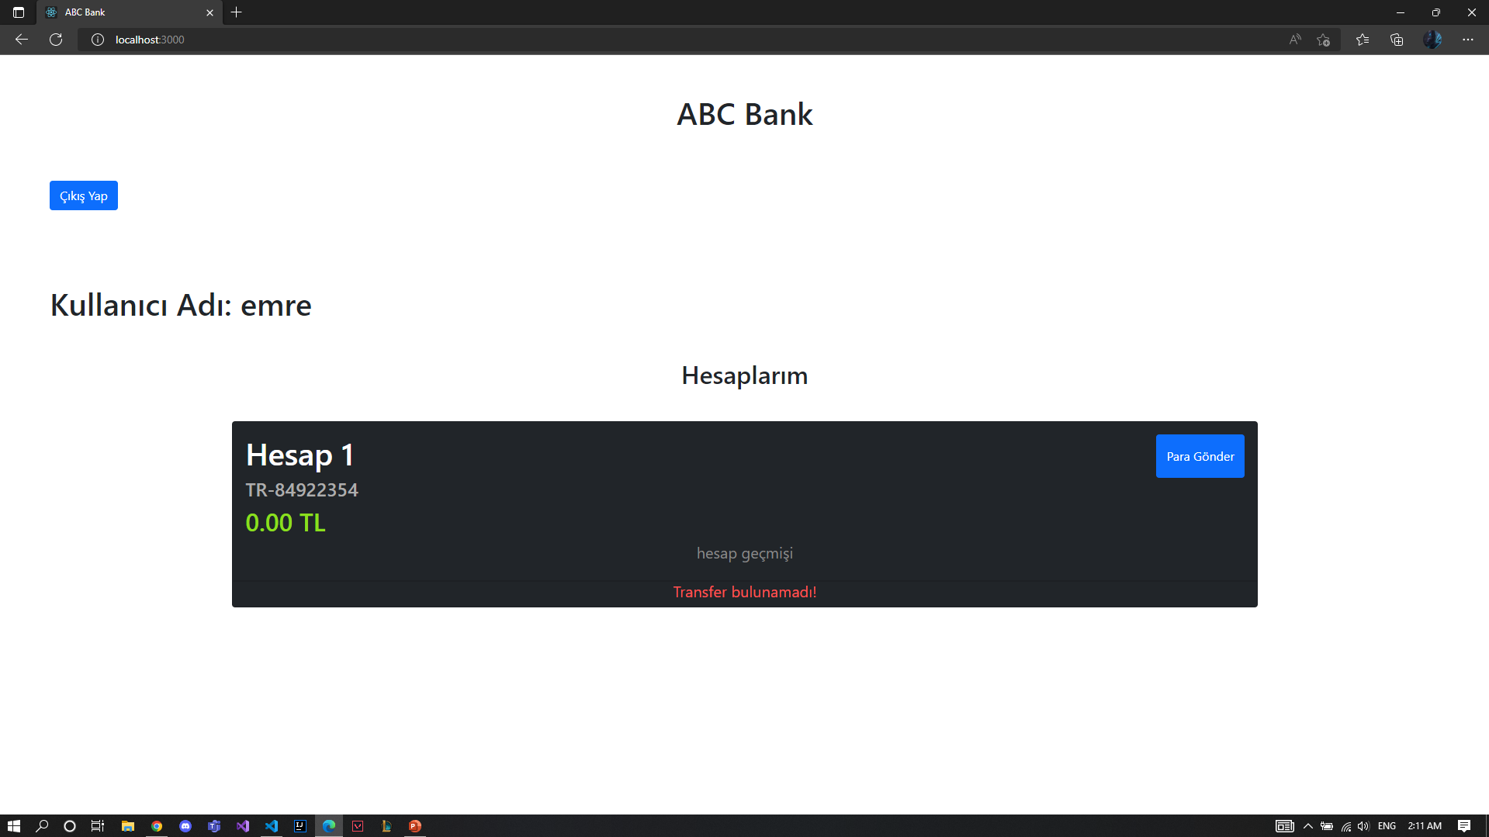
Eklenen yeni kullanıcı ekranı

Slide 11
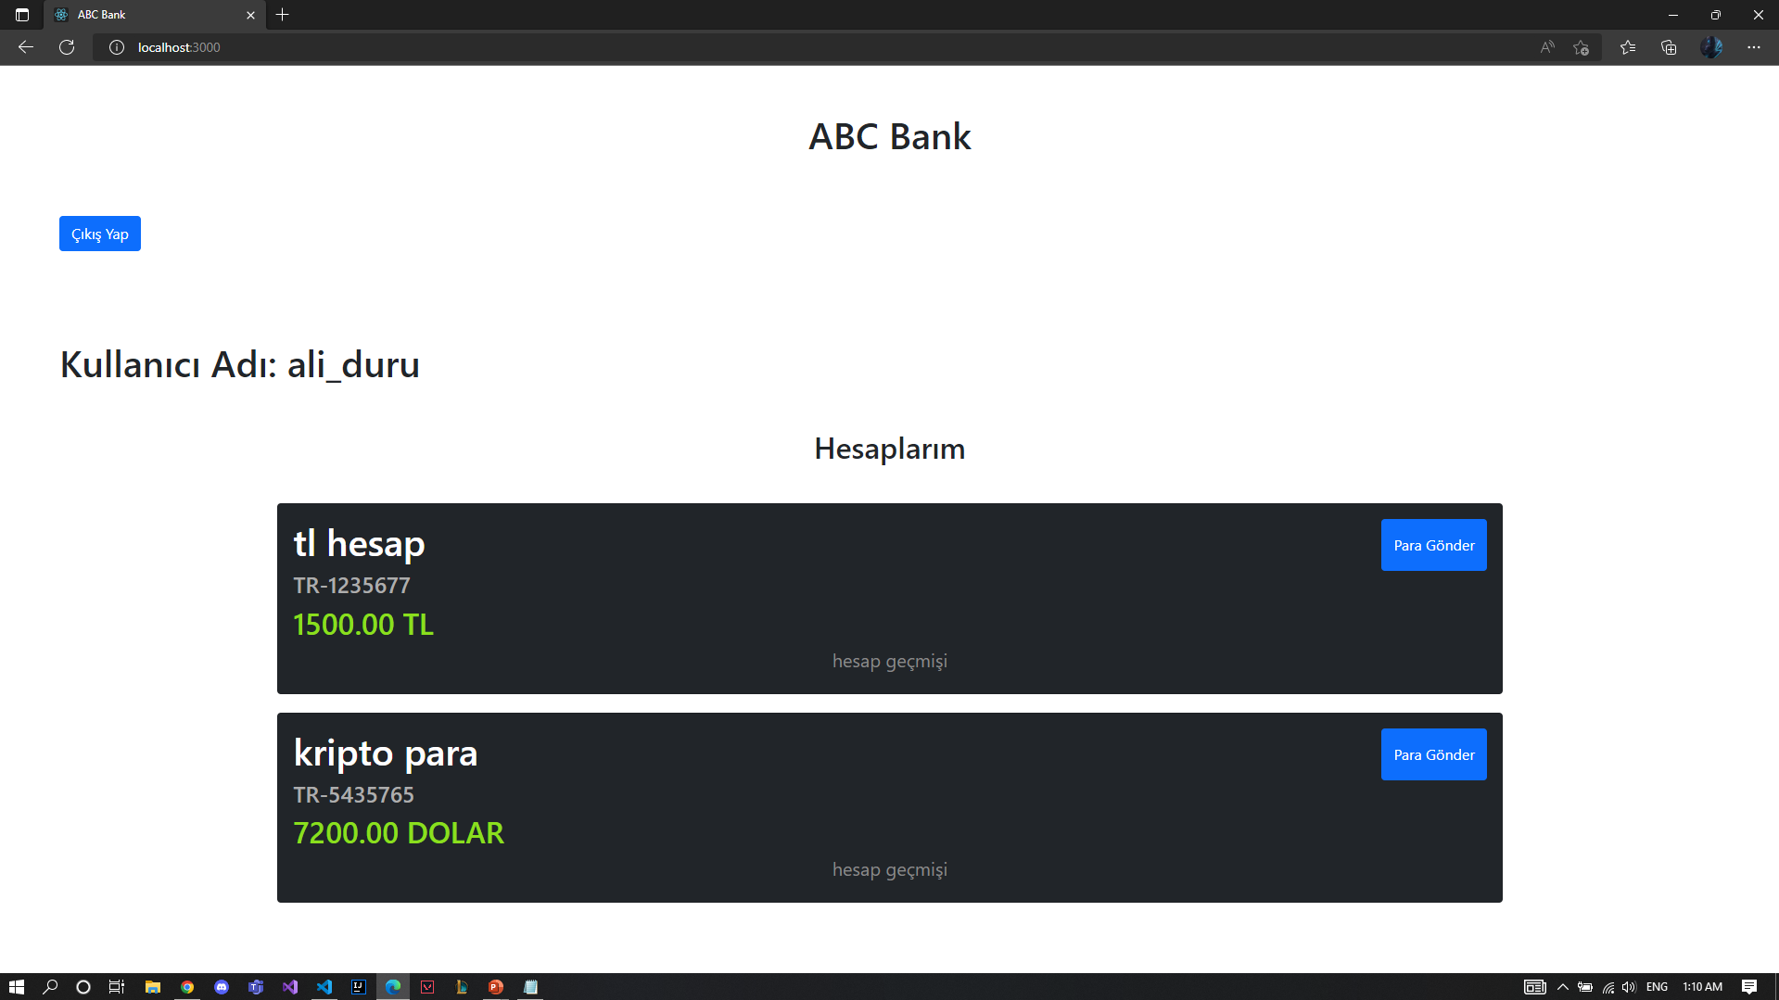
Kullanici ekrani
Kullanıcımızın hesaplarını, hesap geçmişini görebileceği ve para gönderebileceği ekran.
Kullanıcı kendi hesapları ve diğer kullanıcılar arasında iban(default atanan random id ile)para transferi yapabilmetedir. Para Gönder butonu ile bu işlemi gerçekleştirir.

Slide 12
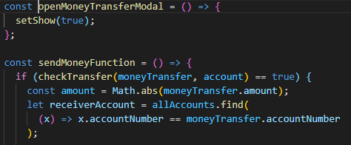
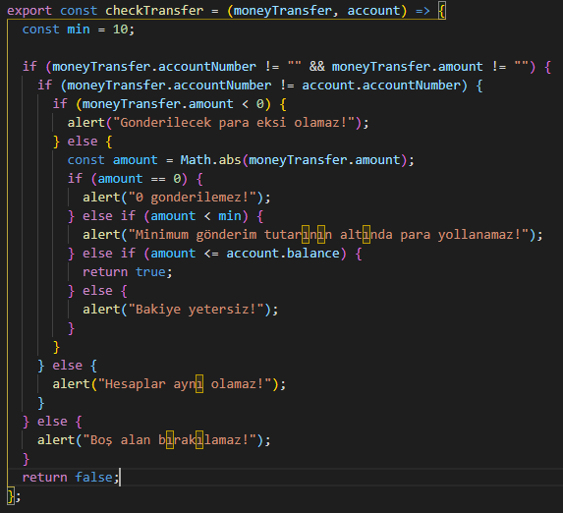
‘Para Gönder’ buttonu ile ‘openMoneyTransferModal’ modülü set edilir ve ‘checkTransfer’ fonksiyonu ile hesap ve para transferi durumları kontrol edilir.

Slide 13
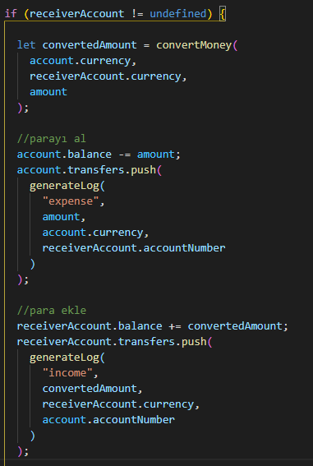
‘checkTransfer’ fonksiyonu True döndürdükten sonra para güncel kur ile(default kur) dönüştürülür. Ör : TL – DOLAR.
Hesabın bakiyesine transfer push edilir.
Para gelen olduğu için income = green olarak
‘accountCardDetail’ listelenir.

Slide 14

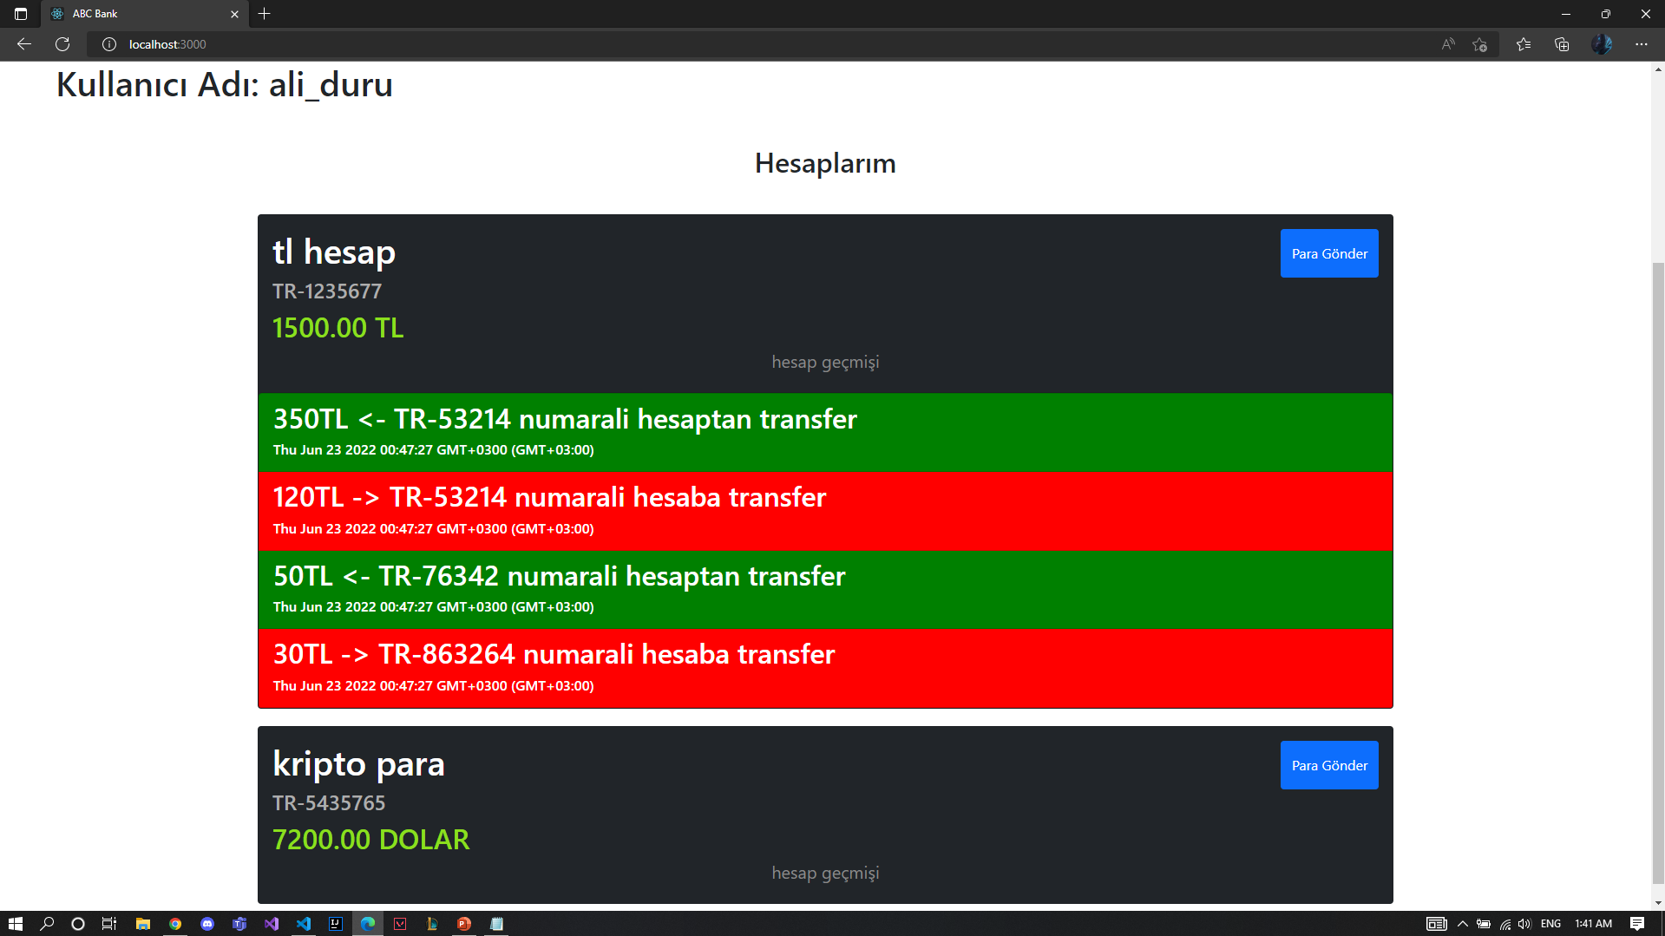
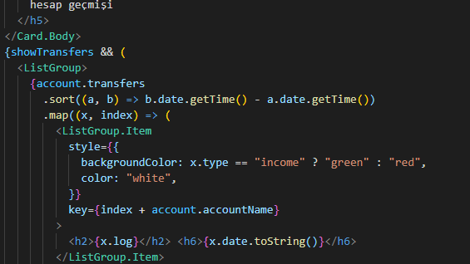
Click eventi ile açılan hesap geçmişi penceresi.

Slide 15



TEŞEKKÜRLER
Emre KAZAZ
1181602645
Elektronik Bankacılık Uygulaması
https://github.com/emrekazaz-hub/elektronik-banka-master

